Slide 1



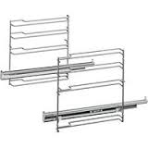
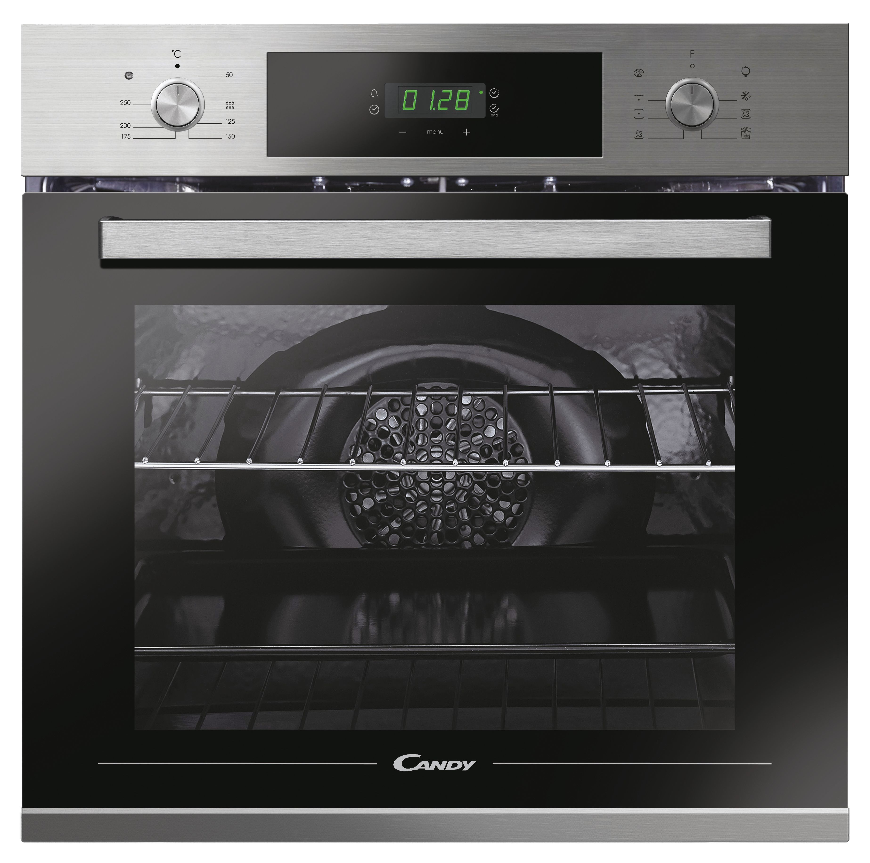



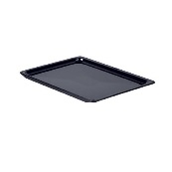


FCT625XL
Vestavná ventilovaná trouba Timeless
70l, dotykový displej, zamačkávací knoflíky,
nerezové pojezdy, teleskopické výsuvy, Aquactiva
7 pečicích programů
Hlavní vlastnosti
Kapacita (l) 70
Energetická třída A+
Spotř. en. Statický program (kWh) 0,92
Spotř. en. Nucená ventilace (kWh) 0,68
Celkový příkon (W) 2100
Programy pečení
Počet programů 7 + světlo
Rozmrazování, Horní a dolní ohřev + ventilátor,
Cook Light – zdravé pečení se snížením množství tuku
Spodní ohřev + ventilátor, Statický, Gril, Pizza
Funkce
Elektronický termostat
Programátor pečení
Elektronická minutka s odloženým startem pečení
Dotykový displej
Zamačkávací knoflíky
Bezpečnost
2 bezpečnostní skla
Tangenciální ochlazování trouby a dvířek
Konstrukce
Halogenové osvětlení
Nerezové drátěné pojezdy pro vedení plechů
Teleskopické výsuvy (1x)
Aquactiva – čištění pomocí páry
Příslušenství
1x plech (35 mm)
2x rošt
70 l
Ventilované pečení
Teleskopický výsuv (1x)
Aquactiva čištění pomocí páry
Ochlazování trouby a dvířek
2 pečicí rošty
Logistická data
Kód 33703082
EAN 8059019000657
Provedení Nerez
Rozměry výrobku v x š x h (mm) 595 x 595 x 567
Čistá váha výrobku (kg) 35
Rozměry balení v x š x h (mm) 660 x 660x 610
Hmotnost s obalem (kg) 40
1 plech
Zdravé pečení s menším množstvím tuku

